Slide 1
VICERRECTORADO DE INVESTIGACIÓN, INNOVACIÓN Y TRANSFERENCIA TECNOLÓGICA CENTRO DE POSGRADO
DEPARTAMENTO DE CIENCIAS HUMANAS Y SOCIALES MAESTRÍA EN ENTRENAMIENTO DEPORTIVO
TRABAJO DE TITULACIÓN PREVIO A LA OBTENCIÓN DEL TÍTULO DE MAGÍSTER EN ENTRENAMIENTO DEPORTIVO
TEMA:
“ACCIONES ESTRATÉGICAS PARA PERFECCIONAR EL PASE CON LA MANO EN PORTEROS DE FÚTBOL DEL CLUB LIGA DEPORTIVA UNIVERSITARIA DE QUITO”.
AUTOR: FLORES PUSDA, LEONARDO.
DIRECTOR: MSc. CARRASCO, ORLANDO.

Slide 2
Problemática
Si bien cuenta con una cantera formativa, con buenas instalaciones y con recursos económicos asignados para su funcionamiento, en los últimos años ha tenido un déficit en cuanto al ascenso de jugadores de la cantera al equipo de primera, especialmente el cuanto a los arqueros es tanto así que para el equipo de primera son jugadores contratados provenientes de otros Clubes, en las canteras los preparadores de arqueros utilizan una metodología tradicionalista en el proceso de enseñanza aprendizaje de los elementos técnicos de la posición.

Slide 3
Formulación del problema
¿Cómo elaborar una guía de estrategias metodológicas para perfeccionar el pase en porteros de fútbol de la Liga Deportiva Universitaria de Quito?

Slide 4
Objetivo General
Plantear acciones estratégicas metodológicas para la efectividad técnica del pase con la mano en los porteros de fútbol del Club Liga Deportiva Universitaria de Quito perteneciente a las categorías 9-10 años.

Slide 5
Objetivos específicos
Describir los procedimientos técnicos en la enseñanza del pase con la mano en porteros de fútbol en las edades de iniciación.
Diagnosticar el momento actual en la técnica del pase con la mano en porteros de fútbol de la categoría 9-10 años del Club Liga Deportiva Universitaria de Quito.

Slide 6
Diseñar una estrategia metodológica para el perfeccionamiento del pase con la mano en porteros de fútbol de la categoría 9-10 años del Club Liga Deportiva Universitaria de Quito.
Validar teóricamente y desde la práctica la propuesta estratégica metodológica para perfeccionar el pase del portero de fútbol.

Slide 7
HIPOTESIS
Diseño e implementación de una guía de estrategias metodológicas para el perfeccionamiento del pase de mano en porteros del fútbol de iniciación permitirá incrementar la efectividad en la ejecución de dicha técnica.

Slide 8
TIPO DE INVESTIGACIÓN
Esta investigación es definida como cuasi experimental en donde se manipula la variable independiente ( estrategia metodológica) para ver su consecuencia en la variable dependiente (pase de mano).

Slide 9
POBLACIÓN Y MUESTRA
La población para el desarrollo de esta investigación fueron 12 arqueros de las categorías formativas de 9-10 años del club Liga Deportiva Universitaria de Quito, los miembros de la muestra no son asignados al azar, por lo cual son todos los niños que conforman la categoría en el club.

Slide 10
Definición de estrategia
Es una serie de acciones muy meditadas, encaminadas hacia un fin determinado (RAL, 2000), conceptualizando esta definición al mundo del futbol seria todas los medios y recursos planificados para mejorar un determinado objetivo deportivo en un determinado lapso de tiempo en este caso durante el tiempo que se ejecute la investigación.

Slide 11
Definición de pase
El pase es la acción técnica que permite relacionarse a dos o más jugadores de un mismo equipo mediante la transmisión del balón por medio de un golpeo (Carrasco, 2011).

Slide 12
Tipos de pase con la mano
Pase a ras de suelo
Pase con bote
Pase aéreo

Slide 13
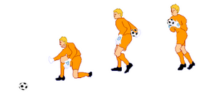
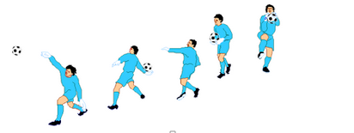
Pase a ras de suelo
Pase con bote
Pase aéreo

Slide 14
Evaluaciones Test Pasivo
Situamos 6 balones número 4 sobre la línea del área de meta paralela a la línea de gol, cuatro conos colocados como referencia a 15 metros de la línea de gol y separados 2 metros entre sí. El portero se colocará en el punto de penalti y a la voz de “listos ¡ya!” irá cogiendo uno a uno los balones y realizando 3 saques en largo a cada lado, todo en menos de 60” y sin salir del área, cada evaluado tendrá 2 intentos en el cual se contabilizarán todos los puntos conseguidos en los 2 intentos, considerando que cada vez que logre ingresar el balón por en medio de las estacas será un punto.

Slide 15
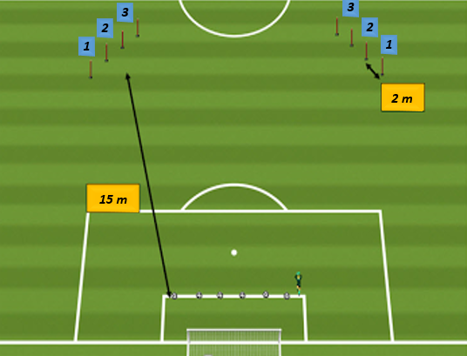

Slide 16
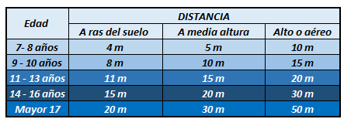
Variación de las distancias del test en relación a la edad
Fuente: (García Castiñeiras, 2014)

Slide 17
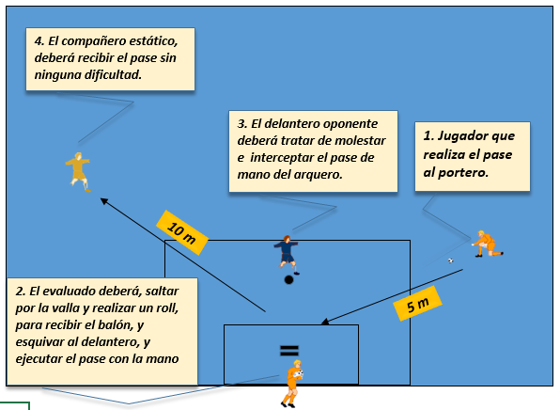
TEST DINÁMICOS

Slide 18
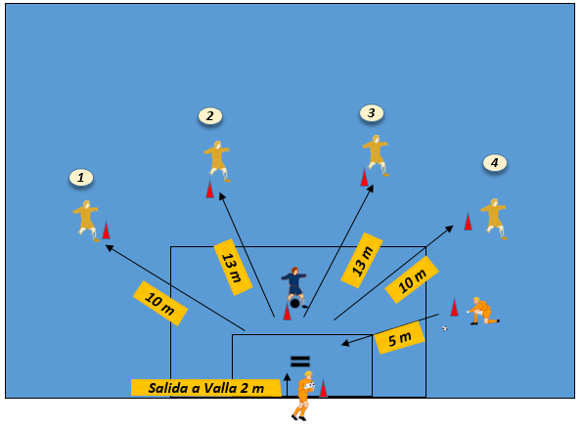

Slide 19
Variación de las distancias del test en relación a la edad
Edad | DISTANCIA
 | A ras del suelo | A media altura | Alto o aéreo
7-8 años | 3 a 5 m | 5 a 7m | 9 a 12 m
9- 10 años | 6 a 8 m | 10 a 12 m | 14 a 18m
13 - 15años | 10 a 13 m | 15 a 18 m | 20 a 25m
16 - 18 años | 14 a 17m | 20 a 24m | 32 a 38 m
Mayores | 20 m | 26 a 30 m | 44 a 50 m
Fuente: (Garcia Castiñeiras, 2014)
Eficacia |  | Tiempo (segundos)
4 | Excelente | 35 | Excelente
3 | Muy Bueno | 40 | Muy Bueno
2 | Bueno | 45 | Bueno
1 | Malo | 50 | Malo
0 | Pésimo | 55 | Pésimo
Fuente: (Garcia Castiñeiras, 2014)

Slide 20
PROPUESTA Y SUS CARACTERISTICAS
Recoge un total de 10 ejercicios.
Los porteros se encontraran en distintas situaciones de juego.
Está dirigida trabajar en el mejoramiento de las acciones ya señaladas.

Slide 21
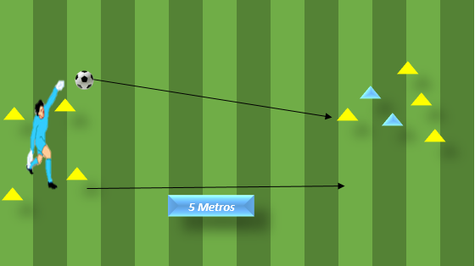
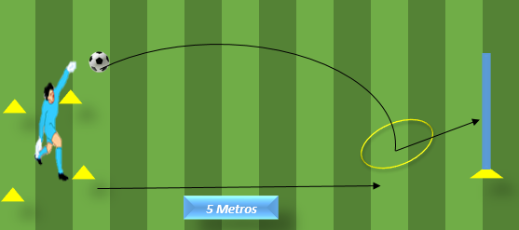
PROPUESTA METODOLÓGICA
Tarea 1
Tarea 2

Slide 22
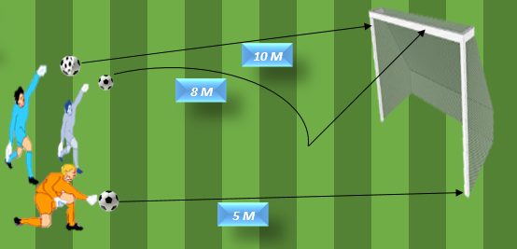
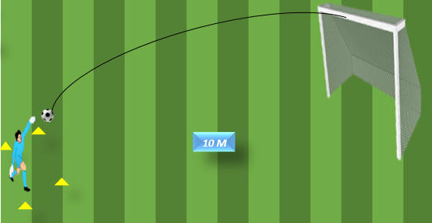
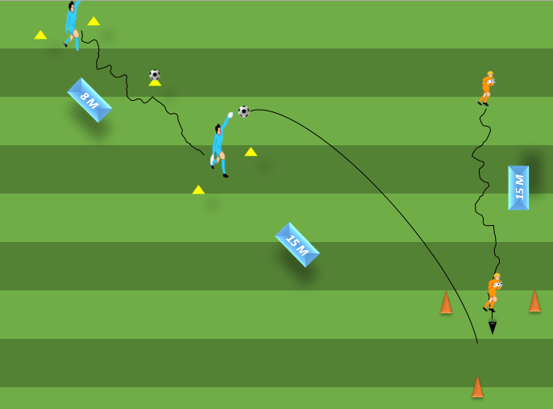
Tarea 3
Tarea 4
Tarea 5 y 6

Slide 23
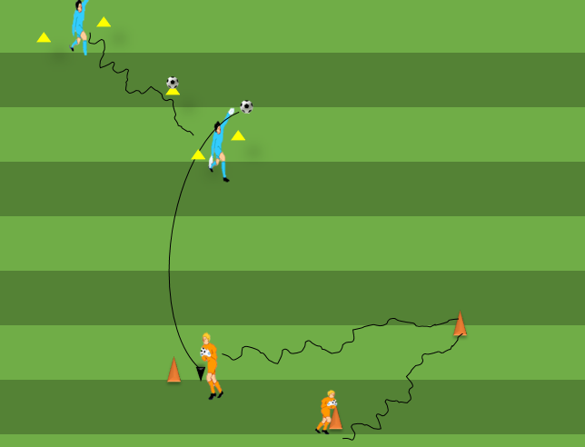
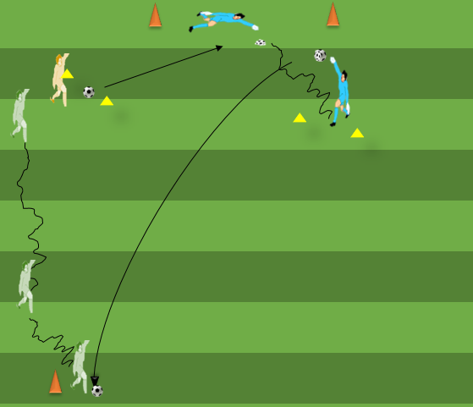
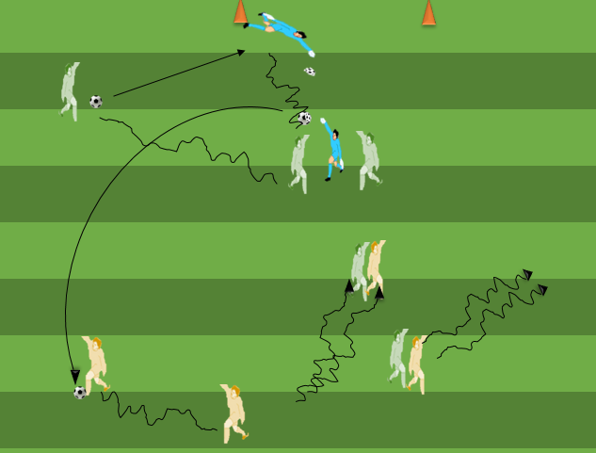
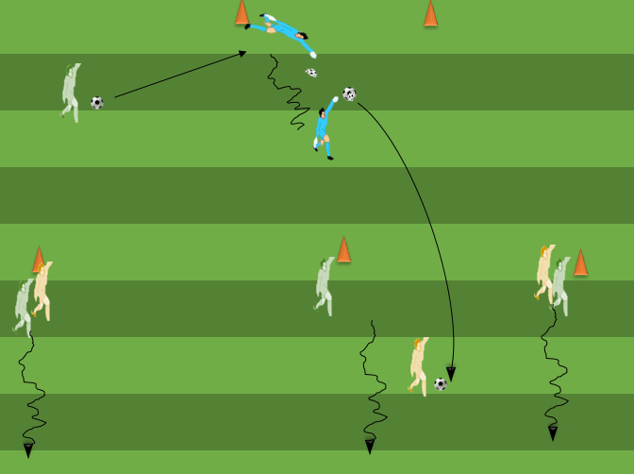
Tarea 7
Tarea 8
Tarea 9
Tarea 10

Slide 24
INDICACIONES METODOLÓGICAS DE LA PROPUESTA
Los ejercicios serán ejecutados en la parte principal de la clase.
La explicación y demostración de cada ejercicio debe ser realizada por el profesor.
Ejecutar los ejercicios comenzando por la imitación de estos sin balón. Iniciar la ejecución de los ejercicios por los más sencillos.
No incluir variantes nuevas hasta que no se haya logrado ejecutar los ejercicios simples.
Tener en cuenta las repeticiones de cada ejercicio.
Exigir al alumno el uso de ropa y calzado apropiado para la práctica de estos ejercicios.

Slide 25
ANÁLISIS DE RESULTADOS
Resultado de mejora de pase de mano a ras de suelo estático
Calificación | Arqueros en el Pre Test | Arqueros en el Post Test | Numero de Arqueros que mejoraron
Excelente | 0 | 1 | 1
Muy Bueno | 2 | 4 | 2
Bueno | 4 | 5 | 1
Regular | 4 | 2 | 2
Malo | 2 | 0 | 2
En el post test pasivo de pase con la mano a ras de suelo se obtienen como resultados comparativos en relación al pre test que, que 1 arquero obtuvo una calificación de excelente, 4 de muy buena, 5 de buena y 2 de regular dando un total de mejora de 8 arqueros, lo que equivale al 66% de la población sometida a la propuesta de trabajo.

Slide 26
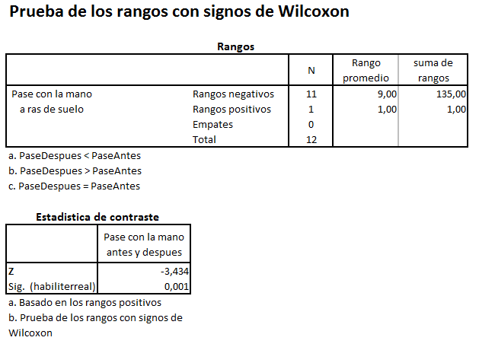
Los resultados del pre test y post test de pase con la mano estático, mediante el análisis de la prueba de rangos con signos de Wilcoxon arrojan un valor P de 0,001 el cual es menor a 0,5 por lo que se confirma que la aplicación de la propuesta en esta población dio como resultados cambios favorables dentro de la efectividad del pase con la mano a ras de suelo.

Slide 27
Resultado de mejora de pase de mano con bote estático
Calificación | Arqueros en el Pre Test | Arqueros en el Post Test | Numero de Arqueros que mejoraron
Excelente | 2 | 1 | 1
Muy Bueno | 0 | 6 | 6
Bueno | 5 | 4 | -1
Regular | 5 | 0 | 5
Malo | 0 | 0 | 0
En el post test pasivo de pase con la mano a media altura, se obtienen como resultados comparativos en relación al pre test que, 1 arquero obtuvo una calificación de excelente, 6 de muy buena, 4 de buena, dando un total de mejora de 6 arqueros, lo que equivale al 50% de la población sometida a la propuesta de trabajo.

Slide 28
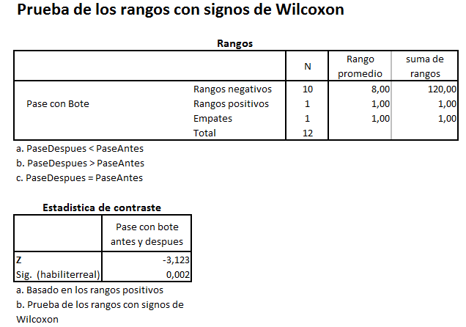
Los resultados del pre test y post test de pase con bote estático, mediante el análisis de la prueba de rangos con signos de Wilcoxon arrojan un valor P de 0,002 el cual es menor a 0,5 por lo que se confirma que la aplicación de la propuesta en esta población dio como resultados cambios favorables dentro de la efectividad del pase con bote.

Slide 29
Resultado de mejora de pase de mano aéreo estático
Calificación | Arqueros en el Pre Test | Arqueros en el Post Test | Numero de Arqueros que mejoraron
Excelente | 2 | 4 | 2
Muy Bueno | 0 | 6 | 6
Bueno | 4 | 2 | 2
Regular | 5 | 0 | 5
Malo | 0 | 0 | 0
En el post test pasivo de pase con la mano aéreo, se obtienen como resultados comparativos en relación al pre test que, 4 arquero obtuvo una calificación de excelente, 6 de muy buena, 2 de buena, dando un total de mejora de 8 arqueros, lo que equivale al 66% de la población sometida a la propuesta de trabajo.

Slide 30
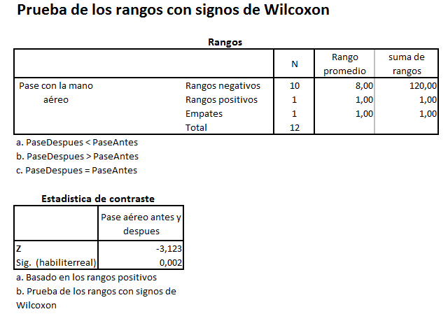
Los resultados del pre test y post test de pase aéreo estático, mediante el análisis de la prueba de rangos con signos de Wilcoxon arrojan un valor P de 0,002 el cual es menor a 0,5 por lo que se confirma que la aplicación de la propuesta en esta población dio como resultados cambios favorables dentro de la efectividad del pase aéreo.

Slide 31
Resultado test dinámico de pase con la mano a ras de suelo
Calificación | Arqueros en el Pre Test | Arqueros en el Post Test | Numero de Arqueros que mejoraron
Excelente | 0 | 3 | 3
Muy Bueno | 3 | 8 | 5
Bueno | 7 | 1 | -6
Regular | 0 | 0 | 0
Malo | 2 | 0 | -2
En el post test dinámico de pase con la mano a ras de suelo, se obtienen como resultados comparativos en relación al pre test que, 3 arquero obtuvo una calificación de excelente, 8 de muy buena, 1 de buena, dando un total de mejora de 8 arqueros, lo que equivale al 67% de la población sometida a la propuesta de trabajo.

Slide 32
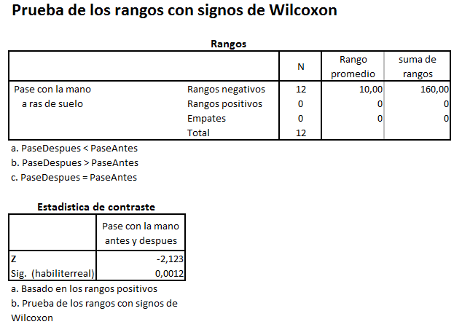
Los resultados del pre test y post test de pase con la mano dinámico, mediante el análisis de la prueba de rangos con signos de Wilcoxon arrojan un valor P de 0,0012 el cual es menor a 0,5 por lo que se confirma que la aplicación de la propuesta en esta población dio como resultados cambios favorables dentro de la efectividad del pase con la mano a ras de suelo.

Slide 33
Resultado test dinámico de pase con la mano a media altura
Calificación | Arqueros en el Pre Test | Arqueros en el Post Test | Numero de Arqueros que mejoraron
Excelente | 0 | 1 | 1
Muy Bueno | 1 | 6 | 5
Bueno | 7 | 5 | -2
Regular | 0 | 0 | 0
Malo | 4 | 0 | -4
En el post test dinámico de pase con la mano a media altura, se obtienen como resultados comparativos en relación al pre test que, 1 arquero obtuvo una calificación de excelente, 6 de muy buena, 5 de buena, dando un total de mejora de 8 arqueros, lo que equivale al 67% de la población sometida a la propuesta de trabajo.

Slide 34
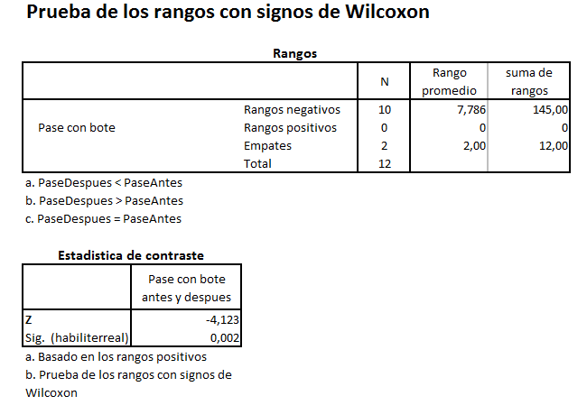
Mediante el análisis de la prueba de rangos con signos de Wilcoxon arrojan un valor P de 0,002 el cual es menor a 0,5 por lo que se confirma que la aplicación de la propuesta en esta población dio como resultados cambios favorables dentro de la efectividad del pase con bote.

Slide 35
Resultado test dinámico de pase con la mano aéreo
Calificación | Arqueros en el Pre Test | Arqueros en el Post Test | Numero de Arqueros que mejoraron
Excelente | 0 | 1 | 1
Muy Bueno | 0 | 7 | 7
Bueno | 5 | 4 | -1
Regular | 0 | 0 | 0
Malo | 7 | 0 | -7
En el post test dinámico de pase con la mano aéreo, se obtienen como resultados comparativos en relación al pre test que, 1 arquero obtuvo una calificación de excelente, 7 de muy buena, 4 de buena, dando un total de mejora de 8 arqueros, lo que equivale al 67% de la población sometida a la propuesta de trabajo.

Slide 36
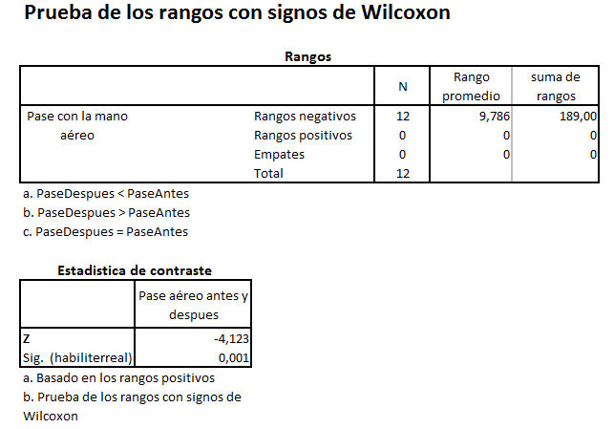
Mediante el análisis de la prueba de rangos con signos de Wilcoxon arrojan un valor P de 0,001 el cual es menor a 0,5 por lo que se confirma que la aplicación de la propuesta en esta población dio como resultados cambios favorables dentro de la efectividad del pase aéreo.

Slide 37
Conclusiones
Se crea una guía con ejercicios estratégicos y metodológicos para la efectividad técnica del pase con la mano en los porteros de fútbol pertenecientes a las categorías 9-10 años.
Se narró las instrucciones técnicas en el proceso de enseñanza del pase con la mano en porteros de fútbol en las edades de formación.
Diagnóstico del estado inicial y final de la técnica del pase con la mano en porteros de fútbol de la categoría 9-10 años.

Slide 38
Validación teórica y práctica de la propuesta de estrategias metodológicas para perfeccionar el pase del portero de fútbol de la categoría asignada.
Se concluyó la incidencia de las acciones estratégicas en la efectividad de la técnica del pase de mano en porteros.
Posterior a la aplicación de los test técnicos de pase con la mano de arqueros se confirma que este elemento no está siendo trabajado correctamente.

Slide 39
Recomendaciones
Se realice esta investigación en las restantes categorías formativas del club.
Se plantee esta problemática desde las instituciones educativas superiores como eje de investigación para sus alumnos de pre y pos grado.
La aplicación de manera continua de la guía metodológica de ejercicios realizados por esta investigación dentro de todo el sistema de planificación y ejecución de la temporada de formación dentro de esa categoría.

